Slide 1



Eslint, prettier, husky
Дмитрий Вайнер
https://t.me/vki_front
видео

Slide 2
ESLint
Статический анализатор кода
Поддерживает огромное множество плагинов
Есть поддержка TypeScript (раньше был TSLinter, но умер)
Может автоматически исправлять код

Slide 3
Правила
Для eslint есть готовые наборы правил:
ESLint Recommended – нейтральный набор правил, который сделан с мыслью о том, чтобы не порождать холивары. Включены только очевидно необходимые проверки: неиспользуемые переменные и т.п. Все последующие наборы расширяют этот.
Google – здесь уже есть повод для холивара: для отступов строго пробелы, точка с запятой обязательна.
AirBnB – здесь также есть строгие правила стиля, включая обязательную точку с запятой.
Standard – здесь запрещена точка с запятой, но запрещены и завершающие запятые.

Slide 4
Установка
Установка самих инструментов
npm install -D eslint prettier
Установка конфига от AirBnB (опционально)
npx install-peerdeps --dev eslint-config-airbnb
Установка плагинов-связок между Eslint и prettier
npm install -D eslint-config-prettier eslint-plugin-prettier eslint-plugin-standard eslint-plugin-react
Хорошая статья

Slide 5
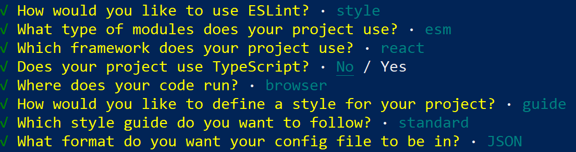
Конфигурация
Создать файль .eslintrc.json
{
"extends": ["standard"],
"plugins": ["prettier"],
"rules": {
"prettier/prettier": ["error"]
}
}
Можно создать конфиг в диалоговом режиме:
npx eslint --init

Slide 6
Формат конфига
env — позволяет задавать список сред (es6, browser и node, установленные в true) Подробности о средах можно почитать здесь
extends — представляет собой массив строк с конфигурациями, при этом каждая дополнительная конфигурация расширяет предыдущую
plugins — тут представлены сторонние плагины, которые мы хотим использовать
parser — по умолчанию ESLint использует синтаксический анализатор Espree, но, так как мы работаем с Babel, нам надо пользоваться Babel-ESLint
parserOptions — опции для конфигурирования парсера
rules — Все правила, которые мы расширили или добавили с помощью плагинов, можно менять или переопределять

Slide 7
Prettier
Инструмент для автоматического форматирования кода
Может работать в паре с ESLinter
Конфиги должны по смыслу совпадать

Slide 8
Конфигурация prettier
Документация
.prettierrc
{
"printWidth": 100,
"singleQuote": true
}

Slide 9
Добавляем скрипты запуска
Добавляем способы запуска
В package.json → scripts
"lint": "eslint src/",
"lint:fix": "eslint src/ --fix",
"prettier": "prettier --write \"src/**/*.js\""
Не забыть про кавычки в последней команде

Slide 10
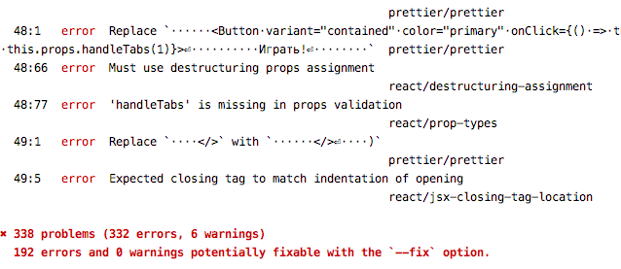
Результат запуска
npm run lint

Slide 11
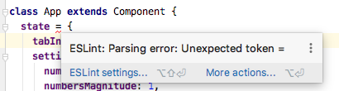
Небольшое допиливание
Может ругаться на проперти класса
Чтобы так не было, надо поставить парсер Бабеля
npm i -D babel-eslint
В конфиге .eslintrc.json
"parser": "babel-eslint",

Slide 12
Плагины полезные и не очень
eslint-plugin-react – проверки для кода react-компонентов. Базовый набор правил, pure functional компоненты;
eslint-plugin-react-hooks – правила от разработчиков react про использование хуков;
eslint-plugin-promise – проверки на типичные ошибки при использовании Promise. Немного странно работает с кодом на TypeScript.
eslint-plugin-optimize-regex – плагин, который даёт советы по улучшению регулярных выражений.
eslint-plugin-sonarjs – огонь-плагин с проверками на сложность кода и типичные ошибки рефакторинга. Первое – забавная штука: плагин оценивает воспринимаемую сложность кода и даёт совет, когда код стоит упростить. Поиск ошибок рефакторинга часто позволяет также упростить код или, как минимум, улучшить читаемость;
@typescript-eslint – правила eslint для проверки кода на TypeScript. И набор для отключения базовых правил, не совместимых с TS.

Slide 13
Еще плагины
eslint-plugin-node - Плагин, предназначенный специально для Node.js-проектов.
eslint-plugin-lodash Данный плагин заставит вас "полюбить" Lodash и переписать большую часть нативных JS-методов на методы из Lodash, а также он содержит множество рекомендаций по написанию кода, использующего lodash-цепочки.
eslint-plugin-compat Данный плагин позволяет прямо при разработке проверять совместимость написанного вами кода с текущими браузерами, на которые вы ориентируетесь в своём проекте в данный момент.

Slide 14
SonarJS
https://github.com/SonarSource/eslint-plugin-sonarjs
Плагин для выявления высокоуровневых ошибок в коде:
Копипасты
Запахов кода
Переусложненного кода
Установка:
npm i -D eslint-plugin-sonarjs
Конфиг
"plugins": […, "sonarjs"]
"extends": […, "plugin:sonarjs/recommended"]

Slide 15
SonarJS
Что выявляет
Cognitive Complexity of functions should not be too high (cognitive-complexity)
"switch" statements should not have too many "case" clauses (max-switch-cases)
Collapsible "if" statements should be merged (no-collapsible-if)
Collection sizes and array length comparisons should make sense (no-collection-size-mischeck)
String literals should not be duplicated (no-duplicate-string)
Two branches in a conditional structure should not have exactly the same implementation (no-duplicated-branches)
Functions should not have identical implementations (no-identical-functions)
Boolean checks should not be inverted (no-inverted-boolean-check) (🔧 fixable)
Boolean literals should not be redundant (no-redundant-boolean)
Jump statements should not be redundant (no-redundant-jump)
Conditionals should start on new lines (no-same-line-conditional)
"switch" statements should have at least 3 "case" clauses (no-small-switch)
Collection and array contents should be used (no-unused-collection)
"catch" clauses should do more than rethrow (no-useless-catch)
Local variables should not be declared and then immediately returned or thrown (prefer-immediate-return) (🔧 fixable)
Object literal syntax should be used (prefer-object-literal)
Return of boolean expressions should not be wrapped into an "if-then-else" statement (prefer-single-boolean-return)
A "while" loop should be used instead of a "for" loop (prefer-while) (🔧 fixable)

Slide 16
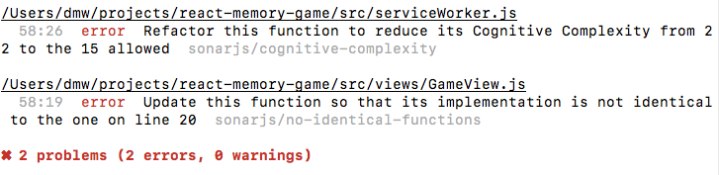
SonarJS
Пример вывода

Slide 17
Холиварные вопросы (риторические)
Пробелы или табы
2 пробела или 4
Одинарные кавычки или двойные
Ставить ; в конце или нет
Ставить запятую после последнего элемента массива или объекта

Slide 18
ESLint настраивается с помощью правил
Правила добавляются в .eslintrc.json → rules
Список правил
Формат правила:
Правило: [что делать, «параметры»]
Что делать:
0 — выключено
1 — ворнинг
2 — ошибка
Пример:
quotes: [2, "double"] – Означает: кавычки должны быть двойные, иначе ошибка

Slide 19
Короткий формат правила
Можно писать короче (если не подразумеваются настройки)
"react/prop-types": "off"
"comma-dangle": "off"
"prettier/prettier": "error",

Slide 20
Настраивается с помощью правил
Пробелы или табы, 2 пробела или 4
https://eslint.org/docs/2.0.0/rules/indent
Одинарные кавычки или двойные
https://eslint.org/docs/rules/quotes
Ставить ; в конце или нет
https://eslint.org/docs/2.0.0/rules/no-extra-semi
Ставить запятую после последнего элемента массива или объекта
https://eslint.org/docs/2.0.0/rules/comma-dangle

Slide 21
Prettier не должен конфликтовать с ESLint
Пробелы или табы, 2 пробела или 4
useTabs
Одинарные кавычки или двойные
singleQuote: false
Ставить ; в конце или нет
semi: true
Ставить запятую после последнего элемента массива или объекта
trailingComa: false

Slide 22
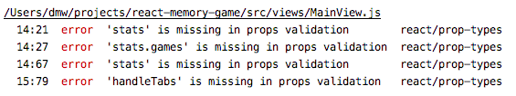
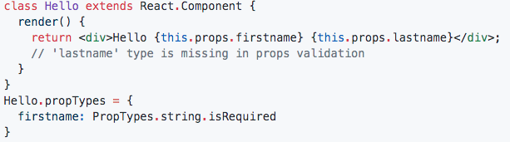
Может ругаться на отсутствие типов пропсов
Либо указать тип явно
Либо отключить правило
"react/prop-types": [0]

Slide 23
Чтобы не ругался на глобальные объекты
"env": { // тут пишем окружение, где выполняется код
"browser": true
// "node": true – если надо
},
"globals": { // тут пишем глобальные переменные
"process": true,
"Promise": true
},

Slide 24

Чтобы не ругался на тесты
Поставить плагин
npm i -D eslint-plugin-jest
В конфиг
"plugins": ["jest"]
"env": {
"jest/globals": true
}

Slide 25
Финальная версия конфига
{
"extends": ["eslint:recommended", "plugin:react/recommended", "prettier"],
"parser": "babel-eslint",
"env": {
"jest": true,
"es6": true,
"node": true,
"browser": true
},
"globals": {
"process": true,
"Promise": true
},
"plugins": ["prettier", "jest"],
"rules": {
"prettier/prettier": ["error"],
"quotes": [2, "double"],
"comma-dangle": [2, "never"],
"react/prop-types": [0] // тут надо расставить типы у пропсов и выключить опцию
}
}

Slide 26
Конфиг prettier
{
"printWidth": 100,
"singleQuote": false,
"trailingComma": "none"
}

Slide 27
TypeScript
Можно настроить линтер для Typescript
Инструкция
Плагины
@typescript-eslint/parser – движок парсинга TypeScript;
@typescript-eslint/eslint-plugin – наборы правил для TypeScript

Slide 28
Конфиг для TS
{
// Настройки проекта
"env": {
// Проект для браузера
"browser": true,
// Включаем возможности ES6
"es6": true,
// Добавляем возможности ES2017
"es2017": true
},
// Наборы правил
"extends": [
// Базовый набор правил eslint
"eslint:recommended",
// Отключаем правила из базового набора
"plugin:@typescript-eslint/eslint-recommended",
// Базовые правила для TypeScript
"plugin:@typescript-eslint/recommended",
// Правила TS, требующие инфо о типах
"plugin:@typescript-eslint/recommended-requiring-type-checking"
],
// Движок парсинга
"parser": "@typescript-eslint/parser",
"parserOptions": {
// Движку нужен проект TS для правил с типами
"project": "tsconfig.json",
"tsconfigRootDir": ".",
},
// Плагин с наборами правил для TypeScript
"plugins": ["@typescript-eslint"],
"rules": {}
}

Slide 29

Husky
Хуки на разные события git
Коммит
Пуш
Можно при коммите запускать линтер
Если линтер ругается, коммит сделать нельзя

Slide 30
Husky
Установка
npm i -D lint-staged husky
Для работы требует Git версии >= 2.1
Конфиг package.json
"husky": {
"hooks": {
"pre-commit": "lint-staged" // что делать при коммите
}
},
"lint-staged": {
// запустить линтер для файлов в коммите
"*.(js|jsx)": ["eslint --fix"]
},

Slide 31
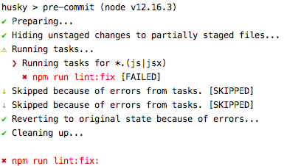
Попытка закоммитить
Закоммитить не получится, пока линтер не скажет, что все ОК

Slide 32
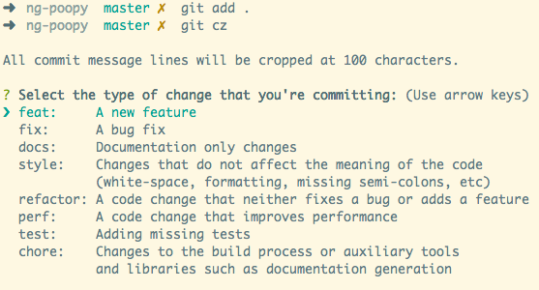
Красивые сообщения в коммитах
Заставляет писать осмысленные сообщения в коммитах
https://github.com/commitizen/cz-cli

Slide 33
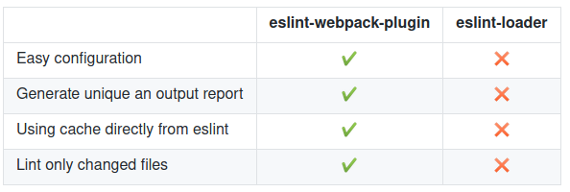
Линтер в webpack
Проверка линтером при каждом изменении кода в dev-режиме
Документация
Ставим плагин
npm i -D eslint-webpack-plugin
Добавляем в dev-конфиг вебпака
const ESLintPlugin = require('eslint-webpack-plugin');
module.exports = merge(common, {
// … тут конфиг
Plugins: [ // … тут остальные плагины new ESLintPlugin() ]
};

Slide 34
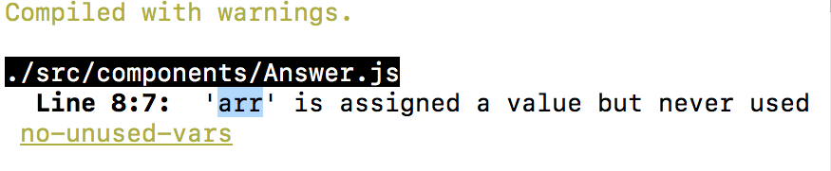
Линтер в webpack
npm run dev

Slide 35
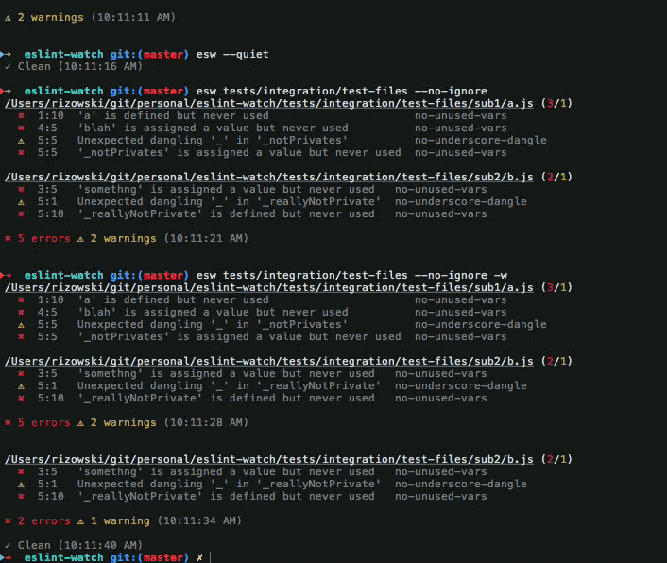
Линтер для ноды
nodemon --exec \"npm run lint && node src/server\""
Можно настроить линтинг во время редактирования файлов (для node.js, например)
Достаточно поставить https://github.com/rizowski/eslint-watch

Slide 36

Список использованной литературы
https://habr.com/ru/company/dodopizzadev/blog/473648/
https://habr.com/ru/post/501830/
https://habr.com/ru/company/ruvds/blog/428173/

